Slide 1
C#-ohjelmointi

Slide 2
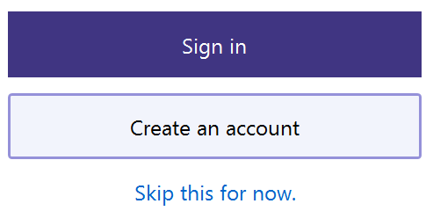
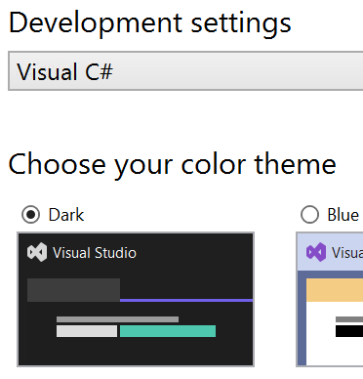

Visual Studion aloitus
Kirjaudu sisään koulun tunnuksella
Valitse Visual C# ja väriteema
Aloita Visual Studion käyttö

Slide 3
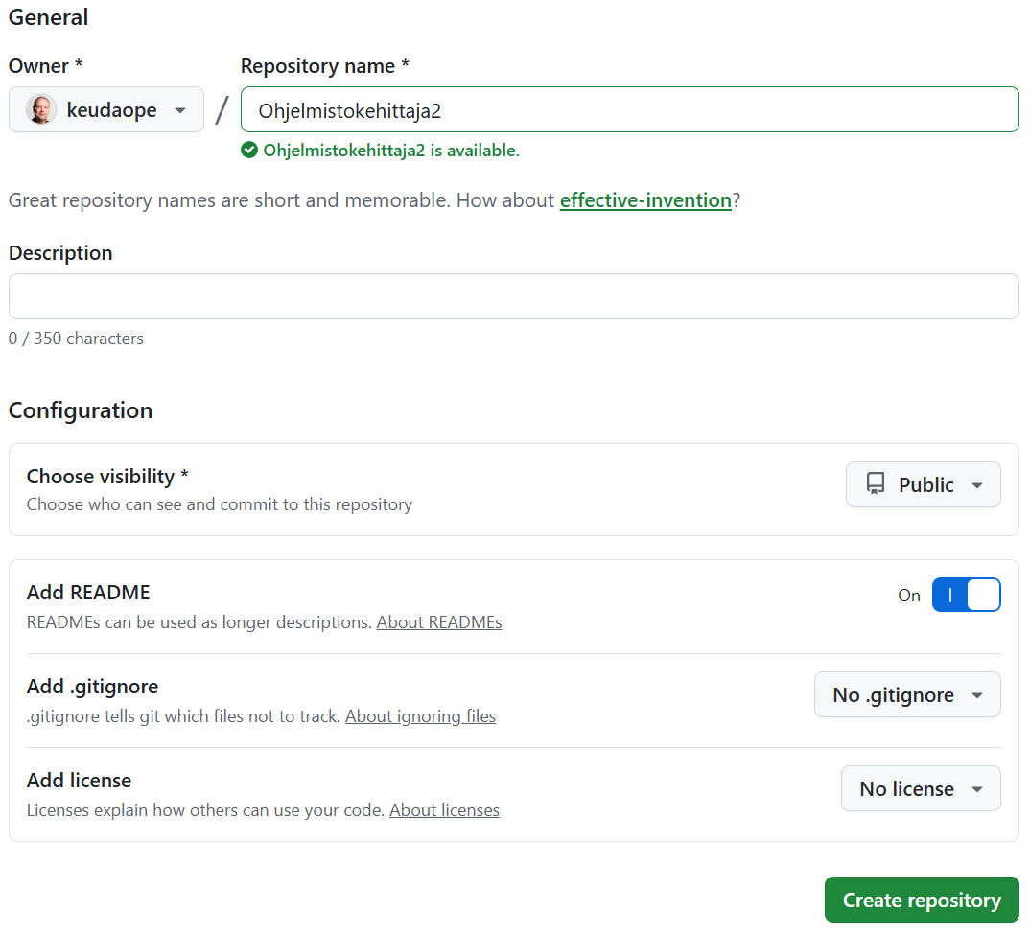
Github / Visual Studio
Mene Githubiin ja luo sinne uusi repositio nimeltään Ohjelmistokehittaja

Slide 4
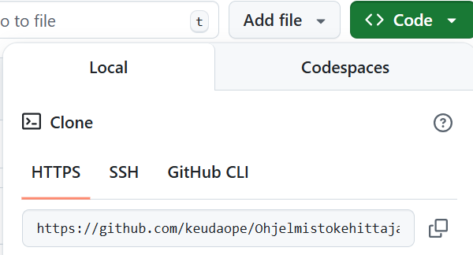
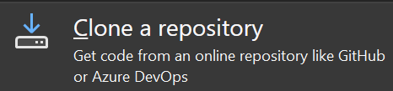
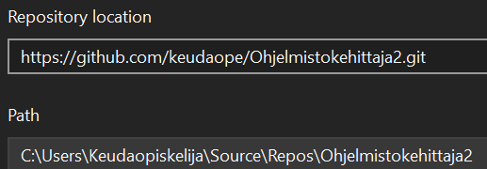
Github / Visual Studio
Kopioi repositorisi osoite
Palaa Visual Studioon ja valitse
Liitä repositorisi osoite yläriville
ja tarkista, että alarivillä on repo-
kansiosi

Slide 5

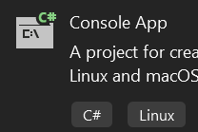
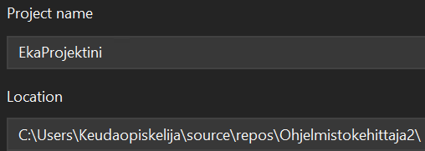


Ensimmäinen C# ohjelmamme
Luo uusi projekti
Valitse Console Application
huomaa tuo C#, älä ota Visual Basicia
Anna ohjelmallesi nimi ja tallenna se REPO-kansioosi!!!!
Älä missään nimessä laita rastia tähän, sillä myöhemmin
siitä aiheutuu sinulle ongelmia:
Valitse 6.0 Net-versio (Long Term support), koska
koululla on se, muuten tulee ongelmia ja laita rasti
kohtaan ”Do not use top-level statements”

Slide 6
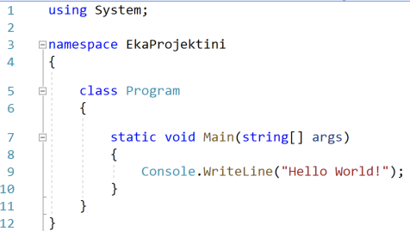
Ensimmäinen C# ohjelmamme
Käydäänpä läpi rivi riviltä, mitä tuossa
vieressä oikein on ja sen jälkeen kat-
sotaan, mitä tapahtuu, kun ajetaan
tuo ohjelma
Ensimmäisellä rivillä kerrotaan, että
otamme käyttöön kirjaston nimeltä
System. Ilman tuota kirjastoa, emme
voisi käyttää Console-oliota ja sen
funktiota WriteLine, joka on vain yksi
tuon kirjaston monista toiminnoista
Kolmannella rivillä kerromme, että meillä on käytössä nimiavaruus nimeltä EkaProjektini. Tämä on tärkeä sen takia, että tämän nimiavaruuden sisällä voimme kutsua muita luokkia ja niiden olioita vapaasti ilman, että meidän täytyy käyttää tuota using-komentoa
Viidennellä riville määrittelemme luokan Program. Yksinkertaisuudessaan
määrittely sisältää komennon class ja luokan nimen, joka voi olla mikä
tahansa, mutta huomaa, että se alkaa ISOLLA kirjaimella
Seitsemännellä rivillä määrittelemme metodin Main(), joka on ohjelman
aloituskohta. Jokainen C#-ohjelma alkaa Main()-metodin
sisältä.

Slide 7

Ensimmäinen C#-ohjelmamme
Main-metodi pitää myös aina määritellä, kuten kuvassa näkyy, eli sen pitää olla staattinen ja se ei saa palauttaa mitään (void) ja sen nimi pitää olla Main ja sillä pitää olla ainoastaan yksi parametri (args – voi olla myös muun niminen), joka on tyyppiä merkkijonotaulukko (string[]). Tuota parametria ei yleensä käytetä, eli se on valinnainen, joten saman voi kirjoittaa myös ilman sitä:
Main-metodin sisältö on aina aaltosulkujen sisällä, mutta mitä siellä on, riippuu aina ohjelmasta. Meidän ohjelmassa siellä on:
Joka vapaasti suomennettuna tarkoittaa, kirjoita konsoliin rivi ja sen jälkeen on, mitä pitää kirjoittaa konsoliin
Aikaisemmassa kurssissamme, opimme JavaScriptiä ja tällöin selain tulkitsi koodin sitä mukaan, kun sitä tuli palvelimelta.
Korkeamman tason kielissä näin ei kuitenkaan toimita, vaan ohjelma ensin käännetään konekielelle ja vasta sitten ajetaan.
Kääntämisvaiheessa ohjelma tarkastaa, onko koodissa virheitä ja
ilmoittaa virheistä ja kieltäytyy ajamasta koodia, jos virheitä löytyy.
Meidän tapauksessa virheitä ei ole, joten

Slide 8
Muotoilusta
Ohjelmointikielet ovat ERITTÄIN tarkkoja siitä, miten asiat kirjoitetaan, jonka varmasti olet jo huomannut JavaScript-kurssin aikana, eli pienikin virhe aiheuttaa sen, että ohjelma ei toimi
Yksi tärkeimmistä säännöistä on se, että ISOT ja pienet kirjaimet ovat eri asia, eli esimerkiksi Esimerkki ja EsiMerkki eivät ole sama asia, koska toisessa M-kirjain on isolla
Kuitenkin välilyönnit ja tabulaattorit ohjelma
automaattisesti ohittaa, eli vaikka onkin järkevää sisentää
koodi, jotta sitä on helpompi lukea, tuon dian 3 koodin
voi kirjoittaa myös näin, eikä ohjelman suoritus muutu
Pitäydy kuitenkin siinä, että sisennät aina kaiken
Luokkien ja Metodien nimet kirjoitetaan aina Isolla alkukirjaimella
Muuttujien nimet kirjoitetaan aina pienellä alkukirjaimella

Slide 9
C# - avainsanat
C#:ssa on tiettyjä avainsanoja, joita ei voi käyttää muuttujien, luokkien eikä metodien niminä:
abstract | as | base | bool | break | byte
case | catch | char | checked | class | const
continue | decimal | default | delegate | do | double
else | enum | event | explicit | extern | false
finally | fixed | float | for | foreach | goto
if | implicit | in | int | interface | internal
is | lock | long | namespace | new | null
object | operator | out | override | params | private
protected | public | readonly | ref | return | sbyte
sealed | short | sizeof | stackalloc | static | string
struct | switch | this | throw | true | try
typeof | uint | ulong | unchecked | unsafe | ushort
using | virtual | void | volatile | while

Slide 10
Muuttujien määrittelystä
JavaScriptissä opimme, että muuttujat määriteltiin joka var tai let –apusanalla, riippuen siitä, oliko muuttuja globaali tai paikallinen.
Korkeamman tason kielissä, kuten C#:ssa, määritellään kuitenkin tyypin mukaan, eli minkä tyyppinen muuttuja, sen mukaan määritellään ja tyypit jakautuvat periaatteessa viiteen eri osioon, mutta numero-osio jakautuu vielä 11 eri osioon, riippuen siitä, kuinka iso numero on kyseessä ja onko kyseessä kokonaisluku, vai desimaaliluku
Numerot:
Datatyyppi | Oletusarvo | Minimiarvo | Maksimiarvo
sbyte | 0 | -128 | 127
byte | 0 | 0 | 255
short | 0 | -32768 | 32767
ushort | 0 | 0 | 65535
int | 0 | -2147483648 | 2147483647
uint | 0u | 0 | 4294967295
long | 0L | -9223372036854775808 | 9223372036854775807
ulong | 0u | 0 | 18446744073709551615

Slide 11
Muuttujien määrittelystä
Datatyyppi | Oletusarvo | Minimiarvo | Maksimiarvo
float | 0.0f | ±1.5x10⁻⁴⁵ | ±3.4x10³⁸
double | 0.0d | ±5.0x10⁻³²⁴ | ±1.7x10²⁰⁸
decimal | 0.0m | ±1.0x10⁻²⁸ | ±7.9x10²⁸
bool | false | Kaksi mahdollista arvoa: true ja false
char | ’\u0000’ | ’\u0000’ | ’\uffff’
object | null | - | -
string | null | - | -
Kokonaislukutyyppejä olivat siis sbyte, byte, short, ushort, int, uint, long ja ulong
Liukulukutyyppejä olivat float ja double
Desimaalitarkkuustyyppi decimal
Tosi/epätosi (boolean) tyyppi – bool
Merkkityyppi – char
Merkkijonotyyppi – string
Objektityyppi – object
HUOM! Int/int = int, eli 3 / 2 = 1, ellet (float)3/2= 1.5

Slide 12
Harjoituksia
Asenna Microsoft Visual Studio Community omalle koneellesi
Etsi System.console luokan kuvaus .NET Api dokumentaatiosta (MSDN Library)
Muokkaa edellä olevaa esimerkki ohjelmaa siten, että se tulostaa toisenlaisen tervehdyksen, esim. ”Hyvää päivää!”
Tee uusi projekti nimeltä OmaNimi, joka tulostaa konsoliin etu- ja sukunimesi
Tee uusi projekti nimeltä YksiNumerot, joka tulostaa konsoliin numerot 1, 11, 101, 1001, jokaisen omalle rivilleen
UUTTA!: string nimi = Console.ReadLine(); lukee tietoja, eli odottaa käyttäjän syötettä. Tee siis ohjelma, joka lukee käyttäjän nimen ja tulostaa: ”Hei Jukka” tai mikä sitten käyttäjän nimi onkaan. Muista myös laittaa ohje käyttäjälle
Console.WriteLine-komennolla
Etsi System.DateTime luokan kuvaus ja mitä kaikkea sen avulla voikaan
tehdä
Etsi System.Math luokan kuvaus ja mitä kaikkea sen avulla
voikaan tehdä

Slide 13
Kommentointi
“Good programmers use their brains, but good guidelines save us having to think out every case.” -Francis Glassborow
Lähdekoodia on usein vaikea ymmärtää pelkkää ohjelmointikieltä lukemalla. Tämän takia koodin sekaan voi ja pitää lisätä selosteita eli kommentteja. Kommentit ovat sekä koodin kirjoittajaa itseään varten että tulevia ohjelman lukijoita ja ylläpitäjiä varten. Monet asiat voivat kirjoitettaessa tuntua ilmeisiltä, mutta jo viikon päästä saakin pähkäillä, että miksihän tuonkin tuohon kirjoitin.
Kääntäjä jättää kommentit huomioimatta, joten ne eivät vaikuta ohjelman toimintaan.
// yhden rivin kommentti – vaikutus kestää rivin loppuun
/* Usean
rivin
kommentti */
Vinoviivalla ja asteriskilla alkava (/*) kommentti kestää niin
kauan kunnes vastaan tulee asteriski ja vinoviiva ( */).
Huomaa, ettei asteriskin ja vinoviivan väliin tule välilyöntiä.

Slide 14
Dokumentointi
Kolmas kommenttityyppi on dokumentaatiokommentti.
Dokumentaatiokommenteissa on tietty syntaksi, ja tätä noudattamalla voidaan dokumentaatiokommentit muuttaa sellaiseen muotoon, että kommentteihin perustuvaa yhteenvetoa on mahdollista tarkastella nettiselaimen avulla.
Dokumentaatiokommentti olisi syytä kirjoittaa ennen jokaista luokkaa, pääohjelmaa, aliohjelmaa ja metodia (aliohjelmista ja metodeista puhutaan myöhemmin).
Lisäksi jokainen C#-tiedosto alkaa aina dokumentaatiokommentilla, josta selviää tiedoston tarkoitus, tekijä ja versio. Dokumentaatiokommentit kirjoitetaan siten, että rivin alussa on aina kolme vinoviivaa (Shift + 7). Jokainen seuraava dokumentaatiokommenttirivi aloitetaan siis myöskin kolmella vinoviivalla.
/// Tämä
/// on
/// dokumentaatiokommentti
Dokumentoiminen tapahtuu tagien avulla. Jos olet joskus kirjoittanut
HTML-sivuja, on merkintätapa sinulle tuttu. Dokumentaatiokommentit
alkavat aloitustagilla,<esim>, jonka perään tulee kommentin asiasisältö. Kommentti loppuu lopetustagiin, </esim>muotoa, siis muuten
sama kuin aloitustagi, mutta ensimmäisen kulmasulun
jälkeen on yksi vinoviiva.

Slide 15
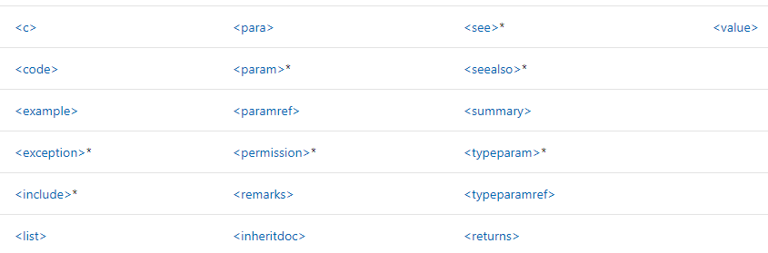
Dokumentointi jatkuu
C# tageja ‐ ovat esimerkiksi <summary>, jolla ilmoitetaan pieni yhteenveto kommenttia seuraavasta koodilohkosta (esimerkiksi pääohjelma tai metodi). Yhteenveto päättyy </summary>-lopetustagiin.
Ohjelman kääntämisen yhteydessä dokumentaatiotagit voidaan kirjoittaa erilliseen XML-tiedostoon, josta ne voidaan edelleen muuntaa helposti selattaviksi HTML-sivuiksi.
Tageja voi keksiä itsekin lisää, mutta tämän kurssin tarpeisiin riittää hyvin suositeltujen tagien luettelo. Tiedot suositelluista tageista löytyvät C#:n dokumentaatiosta: http://msdn.microsoft.com/en-us/library/5ast78ax.aspx .

Slide 16
Dokumentointi jatkuu -esimerkki
/// @author Jyri Lindroos
/// @version 15.10.2020 ///
/// <summary>
/// Esimerkkiohjelma, joka tulostaa tekstin "Hello World!" /// </summary>
public class HelloWorld {
/// <summary>
/// Pääohjelma, joka hoitaa varsinaisen tulostamisen.
/// </summary>
/// <param name="args">Ei käytössä</param>
public static void Main(string[] args) {
// Suoritus alkaa siis tästä, ohjelman "entry point"
System.Console.WriteLine("Hello World!");
// Tämä lause tulostaa ruudulle
}
// Ohjelman suoritus päättyy tähän
}

Slide 17
Operaattorit C#:ssa
Kategoria | Operaattorit
Aritmeettiset | -, +, *, /, %, ++, --
Loogiset | &&, ||, !, ^
Binääriset | &, |, ^, ~. <<, >>
Vertailu | ==, !=, >, <, >=, <=
Sijoitus | =, +=, -=, *=, /=, %=, &=, |=, ^=, <<=, >>=
Tekstin yhdistämis | +
x | y | !x | x && y | x || y | x ^ y
Tosi | Tosi | Epätosi | Tosi | Tosi | Epätosi
Tosi | Epätosi | Epätosi | Epätosi | Tosi | Tosi
Epätosi | tosi | Tosi | Epätosi | Tosi | Tosi
Epätosi | epätosi | Tosi | Epätosi | Epätosi | Epätosi

Slide 18
Operaattorit C#:ssa
X | Y | x | y | x & y | x ^ y
00000011 | 00000101 | 00000111 | 00000001 | 00000110
HUOM! Operaattorit << ja >> eivät vaikuta mitenkään loogisiin operaatioihin, koska ovat bitti siirto vasemmalle ja bitti siirto oikealle. Esimerkiksi, jos meillä olisi 3 << 2, se tarkoittaisi, että haluaisimme siirtää numeroa 3 kahdesti
vasemmalle. Bitteinä numero 3 ilmaistaan näin ”00000011” ja kun se
siirretään kahdesti vasemmalle, se muuttuu ”00001100”, jolloin siitä
tulee 12 (1*2³+1*2²+0*2¹+0*2⁰)
Vastaavasti 6 >> 2 luku 6 on bitteinä 1*2²+1*2¹ =
”00000110” ja kaksi siirtoa oikealle = ”00000001” = 1*2⁰ = 1

Slide 19
Harjoituksia
Kirjoita ohjelma, joka pyytää käyttäjältä y:n arvon ja tuottaa seuraavat tulokset:
y = 5; lasku x = y + 3; tulostus x = 8
Kirjoita ohjelma, joka pyytää käyttäjältä y:n arvon ja tuottaa seuraavat tulokset:
y = 5; lasku x = y - 2; tulostus x = 3
Kirjoita ohjelma, joka pyytää käyttäjältä y:n arvon ja tuottaa seuraavat tulokset:
y = 5; lasku x = y * 5; tulostus x = 25;
Kirjoita ohjelma, joka pyytää käyttäjältä x:n ja y:n arvon ja tuottaa seuraavat tulokset:
x = 10; y = 5; lasku x = x / y; tulostus x = 2;
Kirjoita ohjelma, jota pyytää käyttäjältä x ja y:n arvot ja tuottaa seuraavat tulokset:
x = 24; y = 5; lasku x = x % y; tulostus x = 4;
Kirjoita ohjelma, joka pyytää käyttäjältä x ja y:n arvot ja tuottaa
seuraavat tulokset: x = 10; y = 5; lasku x += y; tulostus x = 15;
Kirjoita ohjelma, joka pyytää käyttäjältä x ja y:n arvot ja tuottaa
seuraavat tulokset: x = 10; y = 5; lasku x -= y; tulostus x = 5;
Kirjoita ohjelma, joka pyytää käyttäjältä x ja y:n arvot ja
tuottaa seuraavat tulokset: x = 10; y = 5; lasku x *= y; tulostus x = 50;
Kirjoita ohjelma, joka pyytää käyttäjältä x ja y:n arvot ja tuottaa
seuraavat tulokset: x = 10; y = 5; lasku x /= y; tulostus x = 2;

Slide 20
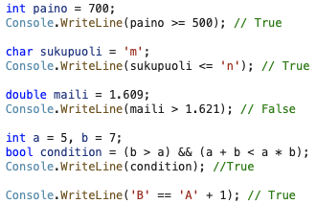
Ehdolliset määrittelyt
Operaattori | Toiminto
== | Yhtä kuin
!= | Erisuuri kuin
> | Suurempi kuin
>= | Suurempi tai yhtä suuri kuin
< | Pienempi kuin
<= | Pienempi tai yhtä suuri kuin
Meillä on muutama operaattori
ehdollisiin määrittelyihin:
Vastaus on aina boollean arvo (tosi tai
epätosi)
Otetaan esimerkki
Operaattori | Toiminto
&& | Ja
|| | Tai
! | Ei
^ | Vain toinen tosi

Slide 21
Vertailuoperaattorit
Operaattori | Kuvaus | Esimerkki (a = 1) | Tulos
== | Yhtä suuri kuin | a == 2 | false
!= | Eri suuri kuin | a != 1 | false
< | Pienempi kuin | a < 2 | true
<= | Pienempi tai yhtä suuri kuin | a <= 2 | true
> | Suurempi kuin | a > 1 | false
>= | Suurempi tai yhtä suuri kuin | a >= 1 | true

Slide 22
Loogiset operaattorit
Operaattori | Kuvaus | Esimerkki (a = 1) | Tulos
! | Ei | !(a == 1) | false
AND = && | Ja | a < 2 && a > 3 | false
OR = || | Tai | a < 2 || a > 3 | true

Slide 23
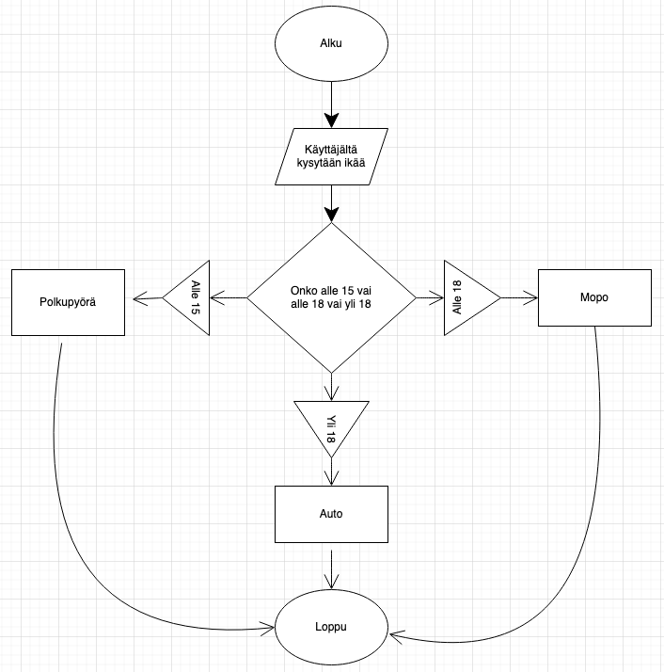
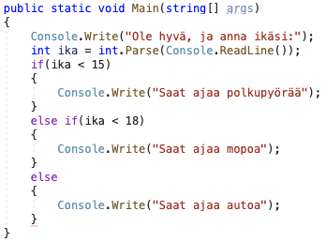
Ehdolliset määrittelyt – if / else if / else

Slide 24
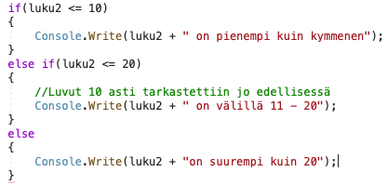
Vertailulauseet - if
Vertailu tehdään if –lauseen avulla, mutta jos vertailtavia on enemmän kuin kaksi, siihen voidaan liittää pelkästään else –lause tai sitten else if –lauseita ja lopuksi else
Huomaa, että else if ja else lauseita ei aina tarvita
Yllä olevassa esimerkissä tulostuu seuraavasti:
  luku2 = 3 → 3 on pienempi kuin kymmenen
  luku2 = 13 → 13 on välillä 11 – 20
  luku2 = 33 → 33 on suurempi kuin 20

Slide 25
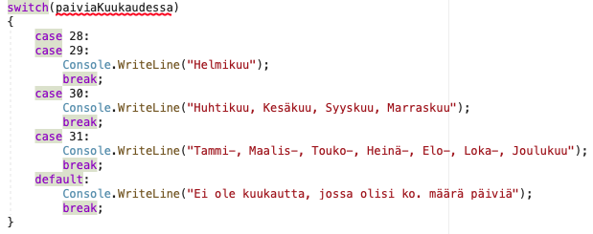
Vertailulauseet - switch
Switch voi yleensä korvata if – else if – else – lauseet
Switch on yleensä rakenteeltaan selkeämpi
Toiminta:
  Switch (arvo, jota tarkastellaan, voi olla aakkosnumeerinen)
  {
  case ehto:
  // lausekkeet;
  break; // lopettaa tämän case-lauseen
  case ehto2:
  …
  default:
  // lausekkeet

Slide 26
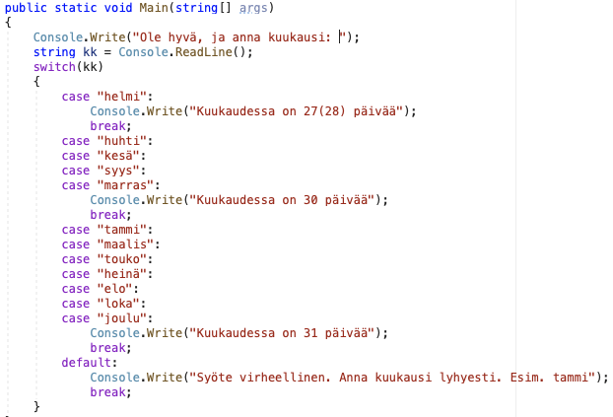
Switch – case -tapaus

Slide 27
Harjoituksia
Kirjoita ehtolause, joka pyytää käyttäjältä kahta kokonaislukuarvoa ja vaihtaa niiden paikkaa, mikäli ensimmäinen on suurempi kuin toinen (eli tulostaa suuruusjärj.)
Kirjoita ohjelma, joka etsii suurimman kolmesta kokonaisluvusta
Kirjoita ohjelma, joka pyytää kokonaislukua (0-9) ja riippuen annetusta luvusta, tulostaa sen sanana. Käytä switch komentoa
Kirjoita ohjelma, joka etsii suurimman annetuista 5 kokonaisluvusta
Kirjoita ohjelma, joka kysyy käyttäjältä, mitä käyttäjä haluaa syöttää (kokonaisluvun, double-luvun tai merkkijonon). Muista kysyä myös syötettävä arvo. Mikäli käyttäjä haluaa syöttää luvun, ohjelma kasvattaa lukua yhdellä. Mikäli merkkijonon, ohjelma lisää loppuun *-merkin ja tulostaa tämän jälkeen vastauksen konsoliin. Käytä Switch komentoa
Kirjoita ohjelma, joka kasvattaa bonuspisteitä seuraavasti: Jos pisteet ovat välillä 1-3, ohjelma kertoo pisteet 10:llä. Mikäli pisteet ovat välillä 4-6, ohjelma kertoo pisteet 100:lla ja mikäli pisteet ovat välillä 7-9 ohjelma kertoo pisteet 1000:lla.
Mikäli pisteitä on 0 tai yli 9, ohjelma tulostaa virheviestin.
Kirjoita ohjelma, joka muuttaa numerot (0 – 999) sanoiksi. Esim.
0 → Nolla
12 → Kaksitoista
98 → Yhdeksänkymmentä kahdeksan
273 → Kaksisataa seitsemänkymmentä kolme

Slide 28
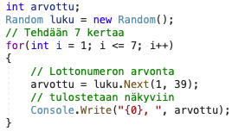
Toistolauseet - for
Alla lottonumeroiden arvonta for-loopin avulla

Slide 29
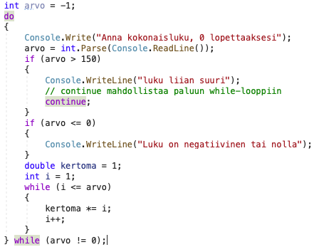
Toistolauseet while (ja do-while)
Alla kertoman lasku while-loopin avulla
Tehtävän toistetaan do-while loopin avulla (0 lopettaa)

Slide 30
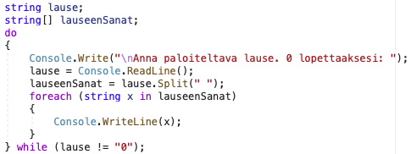
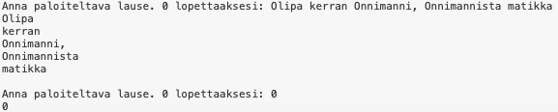
Foreach()
Edellisten silmukoiden lisäksi on olemassa vielä foreach(tietotyyppi apumuuttuja in taulukko) toistolause, jonka avulla käydään taulukoiden ja kokoelmien arvot yksi kerrallaan
Foreach()-lauseen sisälle syötetään apumuuttuja (siis vaikka x) ja sen tietotyyppi, jota sitten käsitellään halutulla tavalla. Yllä olevassa esimerkissä se tulostetaan näytölle

Slide 31
Hyppäykset
Continue-käskyllä voidaan hypätä esim. Switch-case tai while-silmukan alkuun.
Break-käskyllä voidaan katkaista silmukan suorittaminen ja ohjelma jatkuu silmukan jälkeiseltä riviltä
Goto-käskyllä voidaan hypätä ohjelmassa toiseen merkittyyn kohtaan:
tahan:
// Suoritettavia lauseita
goto tahan;

Slide 32
Taulukot - yksiulotteinen
Taulukot voivat olla yksi- tai useampi ulotteisia
Yksiulotteisen taulukon luonti:
  Tietotyyppi [] taulukonNimi ja sitten
  taulukonNimi = new tietotyyppi[taulukon koko] esim.
  int [] taulu;
  taulu = new int [10]; tai yhdellä lauseella:
  int [] taulu = new int[10];
  Taulukot voi myös alustaa esittelyn yhteydessä:
  int [] arvosanat = {1, 2, 3, 4, 5};
  Tai arvot voi syöttää jälkikäteen:
  string [] opiskelijat = new string[19];
  opiskelijat[0] = ”Jaakko Parantainen”;
  opiskelijat[1] = ”Tytti Turvaniemi”;
  …
  opiskelijat[18] = ”Jorma Kääriäinen”; // Huom. Viimeinen taulukon jäsen (0 – 18 = 19 jäsentä)
  char [] vokaalit = {’a’,’e’,’i’,’o’,’u’,’y’,’å’,’ä’,’ö’};
  C# varaa automaattisesti muistimäärän

Slide 33
Taulukot - moniulotteinen
Kaksiulotteinen taulukko on kuin koordinaatisto, jossa on korkeus ja leveys, kolmiulotteisessa mukana on vielä syvyys
Luonti tapahtuu näin:
int leveys = 10; // HUOM! taulukon koko, ei vars. leveys
int korkeus = 10; // HUOM! Taulukon koko, ei vars. korkeus
int syvyys = 10; // HUOM! Taulukon koko, ei vars. syvyys.
2D: int [,] kaksiulotteinen = new int[leveys, korkeus];
3D: int [,,] kolmiulotteinen = new int[leveys, korkeus, syvyys];

Slide 34
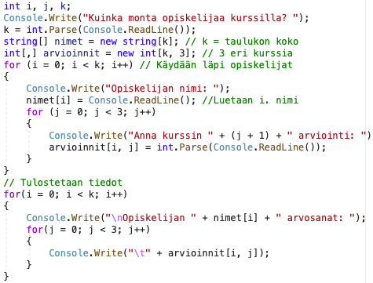
Esimerkki
Alla esimerkki 1-ulotteisesta taulukosta (nimet) ja 2-ulotteisesta (arvioinnit)

Slide 35
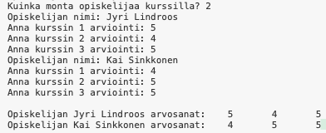
Esimerkki jatkuu

Slide 36


Sisäkkäiset taulukot
Sisäkkäisissä taulukoissa on taulukot alkioina:
  Tietotyyppi [][]…[] taulukon nimi = new tietotyyppi [i][j]….[]
  String [] [] arvioinnit = new string [2][];
  Sisäkkäiset taulukot eroavat moniuloitteisista siinä,
  että moniulotteiset (int [,]moni = new int[3,6]) suorakaiteen muotoisia, eli kaikilla riveillä on yhtä monta saraketta
  Sisäkkäisissä (int [][] sis = new int[3][]) taas voi olla eri määrä sarakkeita:
  sis[0] = new int[] {25, 27};
  sis[1] = new int[] {23, 25, 27, 31};
  sis[2] = new int[] {23};

Slide 37
String
String-lause on merkkijono, mutta käyttäytyy, kuten taulukko.
  String opi = ”Keuda”;
  opi[0] = ”K”; -- opi[1] = ”e”; -- … – opi[4] = ”a”;
Merkkijonoja voi ketjuttaa +-merkin avulla
  string lause = ” on paras paikka” →
  string koko = opi + lause; → ”Keuda on paras paikka”
Isot ja pienet kirjaimet ovat eri merkkejä:
  ”Keuda” != ”keuda” != ”KeUda” != ”KeudA”
  Jos haluamme verrata käyttäjän syöttämiä merkki-jonoja, voimme käyttää ToUpper()-metodia, jolloin kirjoitusasulla ei ole merkitystä: opi.ToUpper() → ”KEUDA” tai vastaavasti ToLower()-metodia → opi.ToLower() → ”keuda”
  Yksi merkkijonon tarkastelussa hyödyllinen käsky
  on Length: opi.Length = 5;

Slide 38
Char
char-tietotyypillä käsitellään yhtä merkkiä. Merkki voi olla kirjain, numero, erikoismerkki tai koodi
  char merkki = ’k’;
  char merkki = ’9’;
  char merkki = ’&’;
  char merkki = ’\u006E’ // unicodekoodi n-kirjaimelle
  kts. https://en.wikipedia.org/wiki/List_of_Unicode_characters
Voimme toki tehdä char-tyyppisen taulukon:
  Char [] vokaalit = {’a’,’e’,’i’,’o’,’u’,’y’,’å’,’ä’,’ö’};
Huom! Stringin kanssa ”, charin kanssa ’

Slide 39

Ohjausmerkit
Ohjausmerkki | Kuvaus
\’ | Heittomerkki tulostukseen
\” | Lainausmerkki tulostukseen
\\ | Kenoviiva tulostukseen
\0 | Null-merkki != C# null
\a | Varoitus (Alert)
\b | Askelpalautus
\f | Sivun kelaus (form feed)
\n | Rivin vaihto
\r | Toinen rivinvaihto (Carriage return)
\t | Tabulaattorin painallus
\v | Pystysarkain
Kun tulostamme tekstiä, voimme antaa tiettyjä ohjausmerkkejä, joiden avulla syötämme sellaisia komentoja (esim. tabulaattorin painallus), jota ei ole suoraan näppäimistössä. Tämän lisäksi jos haluamme heitto- tai lainausmerkin näkyviin, käytämme ohjausmerkkiä

Slide 40
Algoritmit
“First, solve the problem. Then, write the code.” - John Johnson
Pyrittäessä kirjoittamaan koneelle kelpaavia ohjeita joudutaan suoritettavana oleva toimenpide kirjaamaan sarjana yksinkertaisia toimenpiteitä.
Toimenpidesarjan tulee olla yksikäsitteinen, eli sen tulee joka tilanteessa tarjota yksi ja vain yksi tapa toimia, eikä siinä saa esiintyä ristiriitaisuuksia.
Yksikäsitteistä kuvausta tehtävän ratkaisuun tarvittavista toimenpiteistä kutsutaan algoritmiksi.

Slide 41
Algoritmit - esimerkki
Ohjelman kirjoittaminen voidaan aloittaa hahmottelemalla tarvittavat algoritmit eli kirjaamalla lista niistä toimenpiteistä, joita tehtävän suoritukseen tarvitaan:
Kahvin keittäminen:
1. Täytä pannu vedellä.
2. Keitä vesi.
3. Lisää kahvijauhot.
4. Anna tasaantua.
5. Tarjoile kahvi.

Slide 42
Algoritmit - esimerkki
Kahvinkeitto:
Täytä pannu vedellä:
  Pistä pannu hanan alle
  Avaa hana
  Anna veden valua, kunnes vettä on riittävästi
Keitä vesi:
  Aseta pannu hellalle
  Kytke virta keittolevyyn
  Anna lämmetä, kunnes vesi kiehuu.
Lisää kahvinporot:
  Mittaa kahvinporot
  Sekoita kahvinporot kiehuvaan veteen
Anna tasaantua:
  Odota, kunnes suurin osa valmiista kahvista on vajonnut pannun pohjalle
Tarjoile kahvi:
  Tämä sitten onkin jo oma tarinansa...

Slide 43
Algoritmit – esimerkki jatkuu
Edellä esitetyn kahvinkeitto-ongelman ratkaisu esitettiin jakamalla ratkaisu viiteen osavaiheeseen.
Ratkaisun algoritmi sisältää viisi toteutettavaa lausetta. Kun näitä viittä lausetta tarkastellaan lähemmin, osoittautuu, että niistä kukin on edelleen jaettavissa osavaiheisiin, eli ratkaisun pääalgoritmi voidaan jakaa edelleen alialgoritmeiksi, joissa askel askeleelta esitetään, kuinka kukin osatehtävä ratkaistaan.

Slide 44
Koodin lukeminen
Kuten edellä olevassa reseptissä ja muissakin ihmisille kirjoitetuissa ohjeissa, niin myös tietokoneelle esitetyt ohjeet luetaan ylhäältä alaspäin, ellei muuta ilmoiteta.
Mutta silmukat, ehtolauseet, metodit, aliohjelmat yms. voivat muuttaa lukujärjestystä radikaalisti, joten yllä oleva ohje on vain yleistys, ei kiveen kirjoitettu totuus

Slide 45
Koodin kääntäminen
Tarkastellaan nyt tarkemmin kuinka C#-lähdekoodi muuttuu lopulta prosessorin ymmärtämään muotoon.
Kun ohjelmoija luo ohjelman lähdekoodin, joka käyttää .NET Framework -ympäristöä, tapahtuu kääntäminen sisäisesti kahdessa vaiheessa: Ohjelma käännetään ensin eräänlaiselle välikielelle, MSIL:lle (Microsoft Intermediate Language), joka ei ole vielä suoritettavissa millään käyttöjärjestelmällä. Tästä välivaiheen koodista käännetään ajon aikana valmis ohjelma halutulle käyttöjärjestelmälle, kuten Mac Os X:lle tai Linuxille, niin sanotulla JIT-kääntäjällä (Just-In-Time). JIT-kääntäjä muuntaa välivaiheen koodin juuri halutulle käyttöjärjestelmälle sopivaksi koodiksi nimenomaan ohjelmaa ajettaessa - tästä tulee nimi ”just-in-time”.
Ennen ensimmäistä kääntämistä kääntäjä tarkastaa, että koodi on syntaksiltaan oikein.
Kääntäminen ja Debuggaus (tarkastus) tapahtuu F5-painikkeella

Slide 46
Koodin suorittaminen
C#:n tuottaa siis lähdekoodista suoritettavan (tai ”ajettavan”) tiedoston.
Tämä tiedosto on käyttöjärjestelmäriippuvainen, ja suoritettavissa vain sillä alustalla, johon käännös on tehty.
Toisin sanoen, Windows-ympäristössä käännetyt ohjelmat eivät ole ajettavissa OS X -käyttöjärjestelmässä, ja toisin päin.
Toisin kuin C#, eräät toiset ohjelmointikielet tuottavat käyttöjärjes-telmäriippumatonta koodia. Esimerkiksi Java-kielessä kääntäjän tuottama tiedosto on niin sanottua tavukoodia, joka on käyttöjärjestelmäriippumatonta koodia.
Tavukoodin suorittamiseen tarvitaan Java-virtuaalikone (Java Virtual Machine).
Java-virtuaalikone on oikeaa tietokonetta matkiva ohjelma, joka tulkkaa tavukoodia ja suorittaa sitä sitten kohdekoneen prosessorilla.
Tässä on merkittävä ero perinteisiin käännettäviin kieliin (esimerkiksi C ja C++), joissa käännös on tehtävä erikseen jokaiselle eri laitealustalle.

Slide 47
Muuttujat
Jotta tietokoneella voi teettää laskutoimituksia, on ohjelmoijan nimettävä muistipaikat, joihin kone sijoittaa operandit ja lopputulokset (tehdään tilanvaraus).
Näitä muistipaikkoja kutsutaan muuttujiksi.
Voidaan siis määritellä, että käytetään muuttujia, joiden nimet ovat eka ja toka ja näiden summaa varten määritellään muuttuja summa.
Annetaan ekalle ja tokalle arvot. Tämän jälkeen voidaankin käskeä koneen laskemaan ekan ja tokan summan lauseella:
summa = eka + toka;

Slide 48
Muuttujien määrittelyt
Aivan näin yksinkertainen tilanne ei kuitenkaan ole.
Myös muuttujien tyyppi on määriteltävä etukäteen.
Tyyppi tarkoittaa, minkälaista tietoa muuttujaan aiotaan sijoittaa.
Erilaisia tyyppejä ovat esimerkiksi kokonaisluku, liukuluku (desimaaliluku) ja merkkijono.

Slide 49
Tietotyypit
bool (true / false)
char (merkki)
sbyte (-128 – 127)
byte (0 – 255)
short (-32768 - 32767)
ushort (0 – 65535)
int (-2,147,483,648 - 2,147,483,647)
uint (0 - 4,294,967,295)
long
(-9,223,372,036,854,775,808 - 9,223,372,036,854,775,807)
ulong (0 - 18,446,744,073,709,551,615)
float ( -3.402823e38 - 3.402823e38)
double (-1.79769313486232e308
- 1.79769313486232e308)
decimal (+ or -)1.0 x 10e-28 - 7.9 x 10e28
object (perustyyppi muille tyypeille)
string (sarja unicode merkkejä)
DateTime (päivän ja ajan esitysmuoto)
enum (sarja numeroita, 0, 1, 2, …)
const vakioarvo (muuttumaton),
esim. const double pii = 3.14

Slide 50
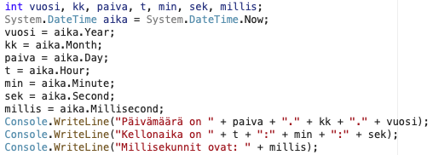

DateTimen käyttö
Yllä olevassa esimerkissä käytetään DateTime-luokan metodeja hyväkseen:
Lähes saman voisi tehdä:
Console.Write("\nNyt on " + DateTime.Now.ToString("dd.MM.yyyy HH:mm:ss"));

Slide 51
Bool
Bool tietotyypin muuttuja saa arvoksi joko true (tosi) tai false (epätosi).
  Esim. bool n, m;
  n = true;
  m = false;

Slide 52
Nimet
Nimet ovat ohjelmoijan valitsemia nimiä esimerkiksi muuttujille ja luokille.
C#-kielessä nimet voivat sisältää numeroita ja kirjaimia, mutta nimen pitää alkaa kirjaimella.
Nimet ovat case sensitive eli esimerkiksi muuttuja A ja a ovat erinimisiä.
Suositus on, että muuttujien nimet alkavat pienellä kirjaimella (camel notation) ja muut isolla kirjaimella (Pascal notation).

Slide 53
Vakiot, merkkijonot
Vakiot ovat koodiin kirjoitettuja muuttujan arvoja, esimerkiksi: int luku = 16;
string vastaus = ”torstai”;
Merkkijonovakiot (eli merkkijonon ’sisältö’) kirjoitetaan aina lainausmerkeissä.
Vakioluvut kirjoitetaan sellaisenaan. Jos numeroita käsitellään merkkijonona, esimerkiksi postinumero (sillä ei lasketa mitään), sijoitetaan tällainen numero string- tyyppisen muuttujan arvoksi: string postinumero = ”60320”;
Myös muuttuja voidaan määritellä vakioksi avainsanalla const, eli tällaisen muuttujan arvoa ei voi muuttaa: const int jouluaatto = 24;

Slide 54
Operaattorit
komentoja, joilla käsitellään muuttujia ja vakioita
Aritmeettisia operaattoreita ovat:
  + yhteenlasku, esim. a + b;, yhdellä kasvatus ++, esim. a++ tai ++a;
  Huom: a += b; <==> a = a + b;
  - vähennyslasku esim. a – b;, yhdellä vähennys --, esim. a– tai --a;
    Huom. a -= b <==> a = a – b;
  * kertolasku, esim. a * b; Huom. a *= b <==> a = a * b;
  / jakolasku, esim. a / b; Huom. a /= b <==> a = a / b;
  % jakojäännös, esim. a % b; Huom. a %= b
  <==> a = a%b;

Slide 55
Konsoli
Ennen kuin tutustumme graafiseen käyttöliittymään, opettelemme lukemaan ja tulostamaan konsoliin
Luokalla Console on seuraavat metodit:
  Write (kirjoittaa vaihtamatta riviä)
  WriteLine (kirjoittaa ja vaihtaa rivin)
  Read (lukee vaihtamatta riviä)
  ReadLine (lukee ja vaihtaa rivin)
Esim. Console.Write(”Mikä on etunimesi”);
string etunimi = Console.ReadLine();

Slide 56
Parse-metodi
Jos käyttäjä syöttää luvun, tulee se muuttaa tekstimuodosta lukumuotoon. Riippuen luvun tyypistä, se voidaan tehdä:
  int kokonaisluku = int.Parse(Console.Read());
  double.desimaali = double.Parse(Console.Read());
  byte tavu = byte.Parse(Console.ReadLine());
  ushort lyhyt = ushort.Parse(Console.ReadLine());
  Jne.

Slide 57
Muuttujien tulostus
C#:ssa voimme tulostaa muuttujat samalla tavalla kuin JavaScriptissä, mutta C#:ssa on myös oman tapansa tulostaa:
  …(”Nimesi on: ” + etunimi + ” ” + sukunimi);
  JavaScriptin tavalla
  …(”Nimesi on: {0} {1}”, etunimi, sukunimi);
  C#:n oma tapa

Slide 58
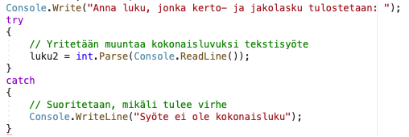

Poikkeuksien käsittely
Ohjelmoitaessa tulee tilanteita, jossa emme voi ennustaa käyttäjän ajattelua ja siis hänen syötettään
Jotta kuitenkaan ohjelma ei kaatuisi, ohjelmoija yrittää varautua tällaisiin tilanteisiin poikkeuksien käsittelyllä, eli try – catch parilla.
Esimerkissä näkyy, kuinka käyttäjältä odotetaan kokonaislukumuuttujaa, mutta varaudutaan siihen, että käyttäjä syöttääkin jotain muuta
Kolmas osapuoli try – catch –parissa on finally, joka suoritetaan riippumatta siitä, tuleeko virhe vai ei. Harvoin käytössä!!!
Voimme tulostaa myös, mikä virhe on kyseessä:

Slide 59

Metodit
C#:ssa metodit vastaavat JavaScriptissä tutuiksi tulleita funktioita. Olemme ehtineet tutustua jo yhteen metodiin, eli Main-metodiin.
Metodeita käytetään silloin, kun jotain asiaa halutaan toistaa useampaan kertaan tai kun halutaan hajottaa koodimme hallittavimpiin osiin (hajota ja hallitse)
Mikä sitten metodi on? Se on osa ohjelmaa, jonka avulla voidaan ratkaista tietty ongelma, jolle yleensä annetaan parametri tai useita ja joka palauttaa vastauksen
Metodi sisältää ohjelman logiikan – se sisältää paikan, jossa ”todellinen työ” tehdään
Alla on yksinkertainen esimerkki metodista, joka laskee suorakulmion alan
Miksi käyttää metodeja? Ensinnäkin, koodi on paremmin jäsennelty ja helpommin luettavissa, joten myös muut voivat ylläpitää sitä. Tutkimusten mukaan
ohjelman elinkaaresta ainoastaan 20% menee sen luomiseen ja testaa-
miseen ja loput ajasta menee sen ylläpitämiseen ja uusien ominaisuuk-
sien lisäämiseen. Siksi on erittäin tärkeää, että koodi on helposti ylläpi-
dettävissä
Tällä myös vältetään koodin uudelleen kirjoittamista, kun
samaa koodia voidaan käyttää useampaan kertaan

Slide 60
Metodin määrittely, toteutus ja kutsu
Metodin määrittelyvaiheessa määrittelemme metodin, jotta muu ohjelma voi onnistuneesti tunnistaa sen
Toteutusvaiheessa kirjoitamme koodin, joka ratkaisee tietyn ongelman. Tämä koodi on metodin sisällä ja edustaa sen logiikkaa
Metodin kutsuvaiheessa otamme käyttöön ko. metodin. Em. Suorakaiteen alan laskemisessa sitä ei vielä missään vaiheessa otettu käyttöön, se vasta määritettiin ja sille kirjoitettiin toteutus. Jos sitä halutaan kutsua, se pitää tehdä seuraavasti:
Metodin määrittäminen tapahtuu seuraavasti:
[static] <palautuksen_muuttuja_tyyppi> <MetodinNimi>([<parametrilistaus>])
Muutama asia on pakollinen:
  Minkätyyppisen datan metodi palauttaa, voi olla myös palauttamatta
  (void)
  Metodin nimi ja sen perässä sulut
  Eli siis hakasuluissa olevat asiat ovat valinnaisia, mutta
  static-sanaa tulisi käyttää pienissä metodeissa
HUOM! Kun määrittelemme muuttujan metodin sisällä,
se on paikallinen muuttuja, eli se EI NÄY metodin
ulkopuolelle

Slide 61
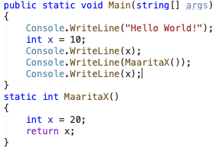

Esimerkki paikallisesta muuttujasta
Edellä siis määrittelemme x:n arvoksi kymmenen
Tämän jälkeen kutsumme metodia, jossa määrittelemme x:n arvoksi 20, mutta koska tämä tapahtuu paikallisesti, eli vain tämän metodin sisällä, ei Main-metodin x muutu, vaan pysyy edelleen arvossa 10, kuten tulostuksesta näemme

Slide 62
C# perusteet jatkuu
Luokan edessä oleva public‐sana on eräs saantimääre (eng. access modifier). Saantimääreen avulla luokka voidaan asettaa rajoituksetta tai osittain muiden (luokkien) saataville, tai piilottaa kokonaan. Sana public tarkoittaa, että luokka on muiden luokkien näkökulmasta julkinen, kuten luokat useimmiten ovat. Muita saantimääreitä ovat protected, internal ja private.
Määreen voi myös jättää kirjoittamatta luokan eteen, jolloin luokan
määreeksi tulee automaattisesti internal. Puhumme aliohjelmista
myöhemmin, mutta mainittakoon, että vastaavasti, jos aliohjelmasta
jättää määreen kirjoittamatta, tulee siitä private. Tällä kurssilla kuitenkin
harjoitellaan kirjoittamaan julkisia luokkia (ja aliohjelmia),
jolloin public-sana kirjoitetaan aina luokan ja aliohjelman
eteen.

Slide 63
C# perusteet jatkuu
usi aliohjelma nimeltä Main. Nimensä ansiosta se on tämän luokan pääohjelma.
Sanat static ja void kuuluvat aina Main-aliohjelman esittelyyn.
Paneudumme niihin tarkemmin hieman myöhemmin, mutta sanottakoon tässä kohtaa, että static tarkoittaa, että aliohjelma on luokkakohtainen (vastakohtana oliokohtainen, jolloin static-sanaa ei kirjoiteta). Vastaavasti void merkitsee, ettei aliohjelma palauta mitään tietoa.

Slide 64
C# perusteet jatkuu
Jokainen lause päättyy C#:ssa puolipisteeseen. Koska lauseen loppuminen ilmoitetaan puolipisteellä, ei C#:n syntaksissa (syntax) ”tyhjillä merkeillä” (white space), kuten rivinvaihdoilla ja välilyönneillä ole merkitystä ohjelman toiminnan kannalta. Ohjelmakoodin luettavuuden kannalta niillä on kuitenkin suuri merkitys. Huomaa, että puolipisteen unohtaminen on yksi yleisimmistä ohjelmointivirheistä ja tarkemmin sanottuna syntaksivirheistä.
Syntaksi = Tietyn ohjelmointikielen (esimerkiksi C#:n) kielioppisäännöstö.

Slide 65
Virhetyypit
Syntaksivirhe estää ohjelman kääntymisen vaikka merkitys eli semantiikka olisikin oikein. Siksi ne huomataankin aina viimeistään ohjelmaa käännettäessä. Syntaksivirhe voi olla esimerkiksi joku kirjoitusvirhe tai puolipisteen unohtaminen lauseen lopusta.
Loogisissa virheissä semantiikka, eli merkitys, on väärin. Ne on vaikeampi huomata, sillä ohjelma kääntyy semanttisista virheistä huolimatta. Ohjelma voi jopa näyttää toimivan täysin oikein. Jos looginen virhe ei löydy testauksessakaan (testing), voivat seuraukset ohjelmistosta riippuen olla tuhoisia. Tässä yksi tunnettu esimerkki loogisesta virheestä:
http://money.cnn.com/magazines/fortune/fortune_archive/2000/02/07/272831/index.htm

Slide 66
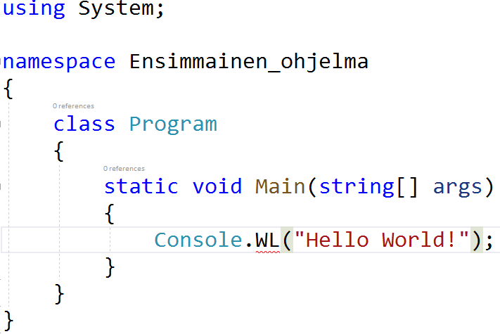
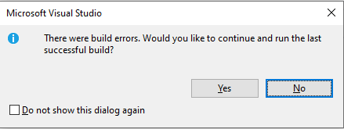
Kääntäjän virheilmoitusten tulkinta
Alla on esimerkki syntaksivirheestä HelloWorld-ohjelmassa
1>------ Build started: Project: Ensimmainen_ohjelma, Configuration: Debug Any CPU ------1>C:\Users\jyrili\source\repos\Ensimmainen_ohjelma\Ensimmainen_ohjelma\Program.cs(9,21,9,23): error CS0117: 'Console' does not contain a definition for 'WL’
1>Done building project "Ensimmainen_ohjelma.csproj" -- FAILED.
========== Build: 0 succeeded, 1 failed, 0 up-to-date, 0 skipped ==========

Slide 67
Metodin määrittelystä
Kun metodia määritetään, metodi voi siis olla
  void: eli metodi ei palauta mitään
  Tai jotain tyyppiä (int, double, boolean, string, object, char jne.), jolloin se palauttaa sen tyypin mukaisen tiedon return-komennolla, kuten näimme edellisten diojen esimerkeistä

Slide 68
Metodit
Kuten edellä olemme nähneet erilaisia esimerkkejä, ne ovat lähes poikkeuksetta olleet metodeita
Metodi on sellainen komentojoukko, jonka haluamme toistaa monta kertaa ilman, että meidän täytyy kirjoittaa koodia uudestaan.
Metodi voi olla (ts. miten siihen pääsee käsiksi – access modifier) julkinen (public), yksityinen (private), suojattu (protected), sisäinen (internal), suojattu sisäinen (protected internal) tai voimme jättää sen kokonaan pois.
Tässä vaiheessa riittää joko public tai private
Tämän lisäksi meidän täytyy päättää, palauttaako metodi jotain, jos palauttaa, määrittelemme tietotyypin, muuten void
Avainsana / näkyvyys | Sisältävät luokat | Johdetut luokat | Sisältävä ohjelma | Mistä tahansa ohjelman ulkop.
Public | Kyllä | Kyllä | Kyllä | Kyllä
Private | Kyllä | Ei | Ei | Ei
Protected | Kyllä | Kyllä | Ei | Ei
Internal | Kyllä | Kyllä | Kyllä | Ei
Prot.Inter. | Kyllä | Kyllä | Kyllä | Ei

Slide 69
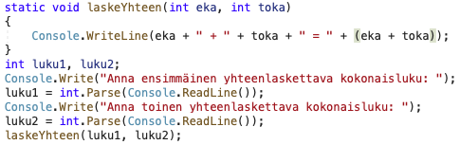

Metodit jatkuvat
Kun olemme määritelleet, miten metodiin pääsee käsiksi ja sen, palauttaako se jotain, on vuoro antaa metodin nimi ja tavalliset sulut perään. Mikäli metodille syötetään arvoja, nämä arvot tulee määritellä metodin sulkujen sisällä:
  public void laskeYhteen(int eka, int toka)
  Ja metodin kutsu: laskeYhteen(3,5);
  Yllä olevassa esimerkissä olen tehnyt asian hieman mutkikkaammin, eli annan käyttäjän syöttää arvot
Itse metodi (laskeYhteen) on 4 ensimmäistä riviä ja loput on pääohjelman puolella

Slide 70
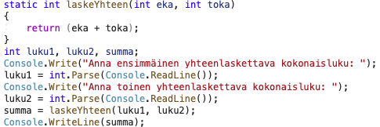

Metodit jatkuvat
Vielä esimerkki metodista, joka palauttaa arvon
Silloin void:n tilalla tulee olla se tietotyyppi, jonka tyyppinen arvo palautetaan
Palautettaessa käytetään return-komentoa ja sen jälkeen arvo, joka palautetaan

Slide 71
Harjoituksia
Kirjoita ohjelma, joka laskee kaksi numeroa yhteen. Esim. yhteenlasku(3,5) → 8
Kirjoita ohjelma, joka muuttaa Celsius-asteet Fahrenheiteiksi (Celsius-asteet kerrotaan 1,8:lla ja lisätään 32). Esim. fahrenheit(10) → 50
Kirjoita ohjelma, joka tekee kaikki 4 peruslaskutoimitusta annetuille luvuille. Esim. perus(8,5) → 13 / 3 / 40 / 1,6
Kirjoita ohjelma, joka palauttaa jakojäännöksen. Esim. jakoj(5,2) → 1
Kirjoita ohjelma, joka pyytää käyttäjän nimeä ja palauttaa viestin: ”Hei Jyri” (Jyri tässä annettu käyttäjä)
Kirjoita tehtävä 1 uudelleen siten, että käyttäjä voi antaa ko. numerot
Kirjoita tehtävä 2 uudelleen siten, että käyttäjä voi antaa Celsius arvon.
Kirjoita tehtävä 3 uudelleen siten, että käyttäjä voi antaa ko. numerot
Kirjoita tehtävä 4 uudelleen siten, että käyttäjä voi antaa ko. numerot
Kirjoita ohjelma, joka kysyy käyttäjältä kokonaislukua välillä 1 – 10 ja
tulostaa sitten ko. luvun kertotaulun (käytä silmukkaa hyväksesi).
Esim, jos luku on 5, tulostus on:
5 x 1 = 5
5 x 2 = 10
….
5 x 10 = 50

Slide 72
Harjoituksia
Kirjoita ohjelma, joka kysyy käyttäjän ikää (esim. 25) ja tulostaa konsoliin: ”25 – näytät ikäistäsi nuoremmalta”
Kirjoita ohjelma, joka pyytää käyttäjältä 10 suuremman kokonaisluvun (esim. 13) ja tulostaa konsoliin esimerkkitapauksessa 13 kertaa:
13 13 13 13 13 13 13 13 13 13 13 13 13
13131313131313131313131313
… (sama 11 kertaa ja lopuksi:)
13 13 13 13 13 13 13 13 13 13 13 13 13
13131313131313131313131313
Kirjoita ohjelma, joka pyytää sanaa käyttäjältä ja vaihtaa sanan ensimmäisen ja viimeisen kirjaimen keskenään, esim Jyri → iyrJ tai Lindroos → sindrooL
Kirjoita ohjelma, joka pyytää kahta kokonaislukua käyttäjältä ja tulostaa joko:
  Molemmat ovat positiivisia
  Molemmat ovat negatiivisia
  Toinen on positiivinen ja toinen negatiivinen
Kirjoita ohjelma, joka pyytää käyttäjältä lausetta ja tulostaa ko. lauseen pisimmän sanan. Esim. Olipa kerran Onnimanni, Onnimannista Matikka → Onnimannista
Kirjoita ohjelma, joka tulostaa parittomat luvut välillä 1-99
Muuta edellistä ohjelmaa siten, että se tulostaa vain 3:lla jaolliset luvut

Slide 73
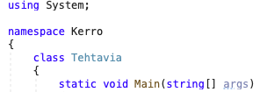
Luokat
Nyt, kun tiedämme jo paljon C#-ohjelmoinnista, eräs kysymys herää – mihin syötämme kaiken tuon koodin?
C# haluaa järjestää koodin erilaisiin luokkiin, joita voi kutsua toisien luokkien sisältä
Yllä on Tehtavia-luokka, joka ihan ensimmäisellä rivillä kutsuu System-luokkaa ja sen metodeja (kuten Console.Write tai Console.Read)
Aiemmin kerroin, että jokaisessa ohjelmassa pitää olla yksi Main-metodi, joka käynnistää ohjelman
Lähes jokainen luokka tarvitsee Constructor-metodin, joka suoritetaan, kun luokka otetaan käyttöön. Constructor-metodille voidaan syöttää arvoja tai se voidaan jättää tyhjäksi
Luokan muuttujiin ei voi koskea suoraan, vaan ne tarvitsevat metodin, jolla niitä kutsutaan

Slide 74
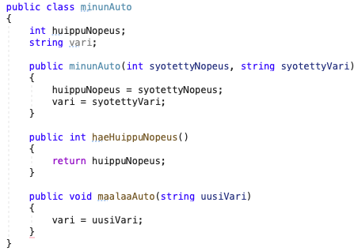
Esimerkki
Alla on esimerkki minunAuto-luokasta, jolla on
  Konstruktori-metodi: public minunAuto(….)
  Metodi, jolla palautetaan huippunopeus
  Metodi, jolla voidaan muuttaa auton väriä

Slide 75


Luokan ottaminen käyttöön
Luokka on omaa tietotyyppiä, joten se otetaan käyttöön seuraavasti:
  Luokan_nimi muuttuja = new Luokan nimi(). Esim.
  minunAuto audi = new minunAuto(200, ’Musta’);
Näin olemme luoneet audi-nimisen objektin ja samalla tavalla voimme luoda muitakin auto-objekteja

Slide 76

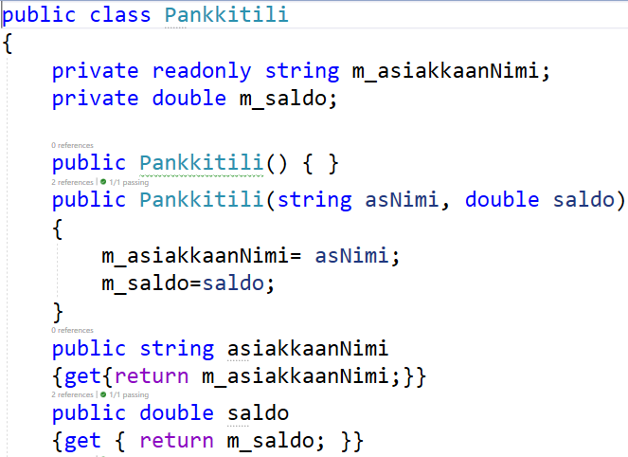
TESTAUS
Tee uusi Console App projekti nimeltä Pankki
Kirjoitetaan oletuskonstruktori ja
ylikuormitettukonstruktori ja getterit:

Slide 77
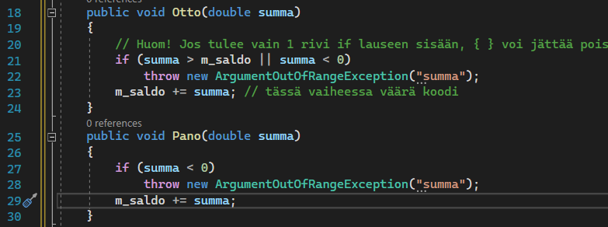
TESTAUS
Tehdään funktion Otolle ja Panolle:

Slide 78
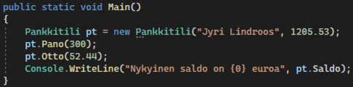


TESTAUS
Kirjoita aivan loppuun alle (Voit käyttää omaa nimeäsi ja omia lukuja:
Aja ja tallenna nyt työsi ja aloita uusi projekti valitsemalla pudotusvalikosta File → Add → New Project...
Kirjoita hakulaatikkoon test ja valitse MSTest Test Project
Anna nimeksi Pankkitesti ja luo projekti
Paina oikealla hiirellä Pankkitestin alla olevaa Dependencies ja
valitse ”Add project Reference” ja valitse Pankki

Slide 79
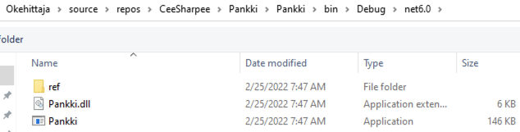
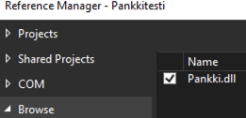
TESTAUS
Valitse ikkunasta Browse ja alhaalta Browse ja etsi, mihin
tallensit Pankkisovelluksesi ja sieltä Pankki → bin → debug
→ net6.0 ja valitse sieltä Pankkisovelluksen kirjasto

Slide 80

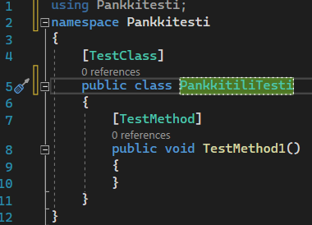
TESTAUS
Vaihdetaan UnitTest1 hieman kuvaavampaan nimeen PankkitiliTesti menemällä Solution Exploreriin UnitTest1 päälle, painamalla sitä hiiren oikeanpuoleisella näppäimellä ja valitsemalla Rename ja vastaamalla Yes.
Otetaan käyttöön Pankki namespace laittamalla ylös using Pankki;
Huomaa, että pakollisia osia ovat
  TestClass attribuutti, joka sisältää unit testauksen metodit
  TestMethod attribuutti, jossa kerromme kuinka pitää toimia

Slide 81
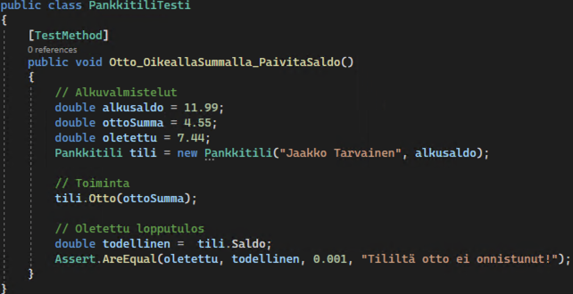
TESTAUS
Luodaan testi nimeltä Otto_OikealleSummalla_PaivitaSaldo()

Slide 82
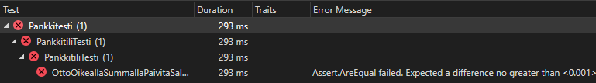

TESTAUS
Tämän jälkeen voit avata Testausikkunan joko Test → Run All Test tai pikanäppäimellä Ctrl + R, A ja ajaa testin, jolloin saat seuraavanlaiset ilmoituksen:
Tämähän johtui siitä, että meillä oli virheellinen koodi Pankkitililuokassa
Pitäisi olla erotus, käy korjaamassa ja käännä se kertaalleen
ja aja testi uudelleen

